Slide 1
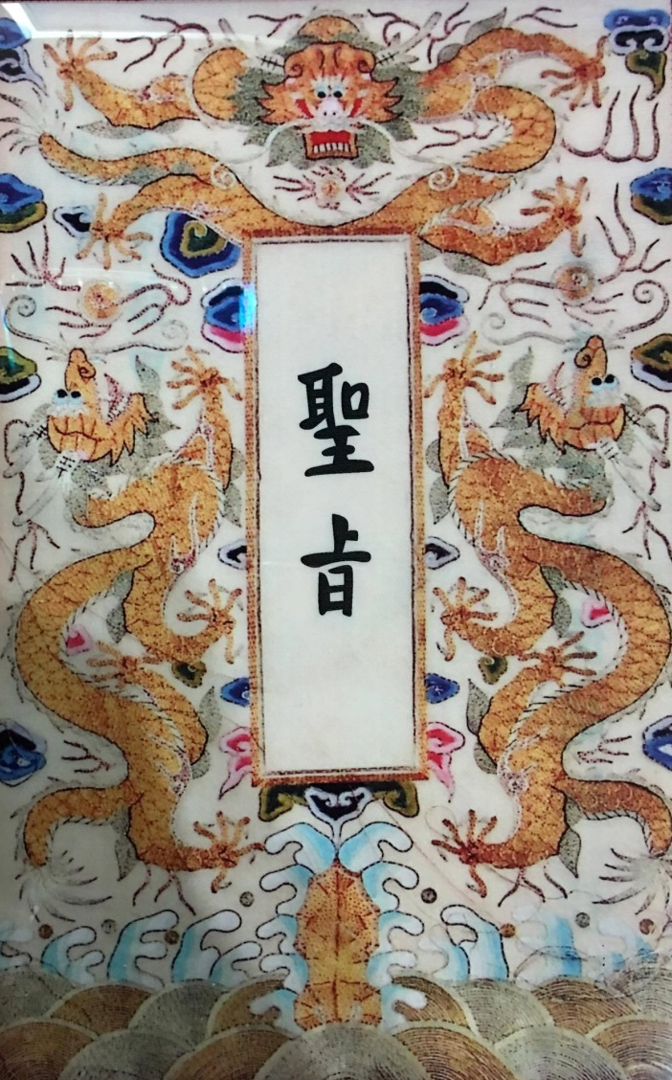

Slide 2
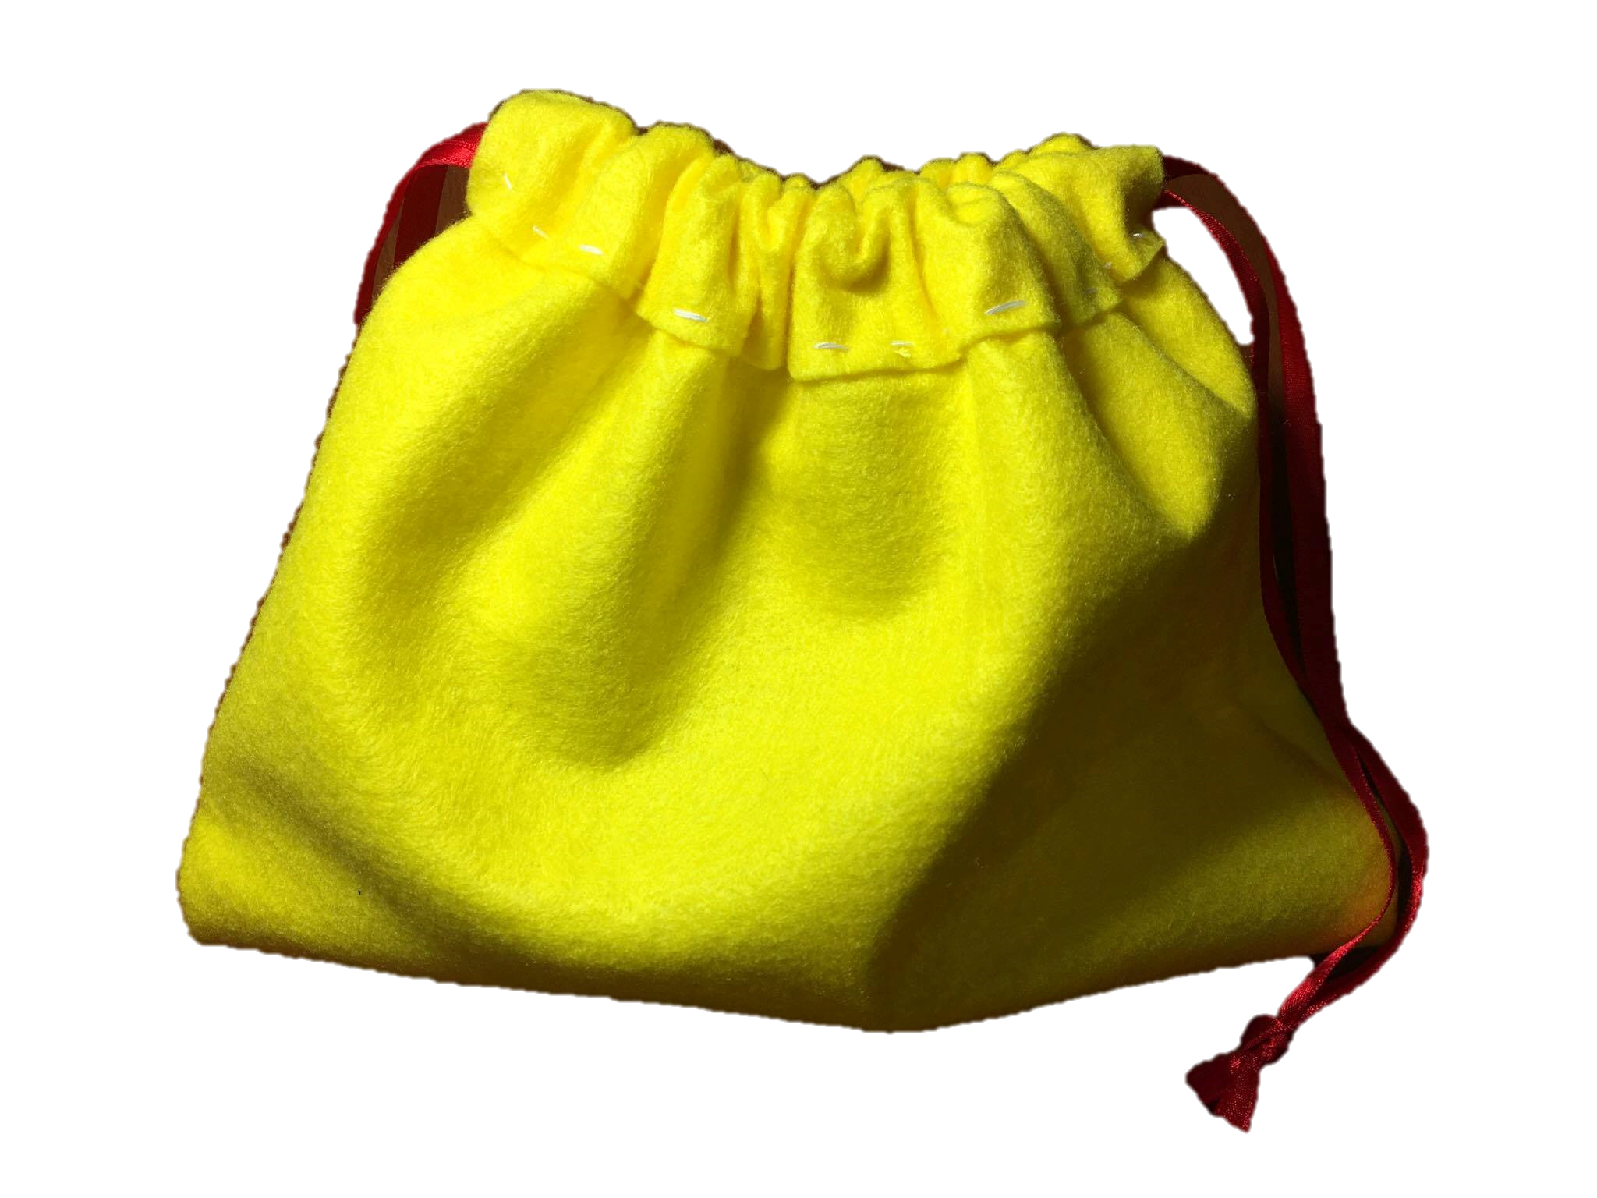

Slide 3

解開錦囊內的秘密
每位同學用手觸摸後看錦囊內裝的是什麼東西?

Slide 4

聖旨到~~完成超級任務學習單
1.先將錦囊中岩石分類並仔細觀察
2.將觀察紀錄寫在學習單上
3.將稀鹽酸分別滴入岩石1和岩石2上
並紀錄實驗結果

Slide 5
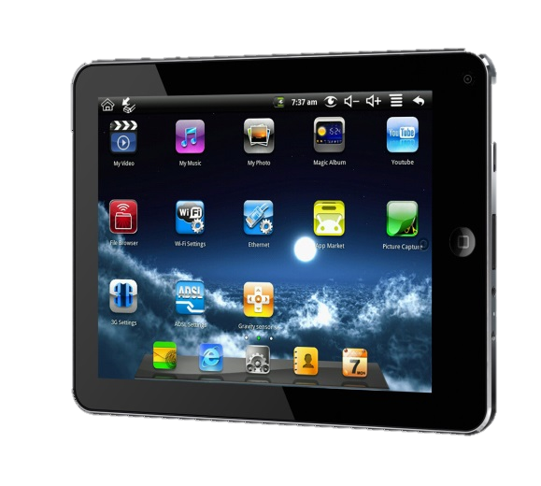


Slide 6
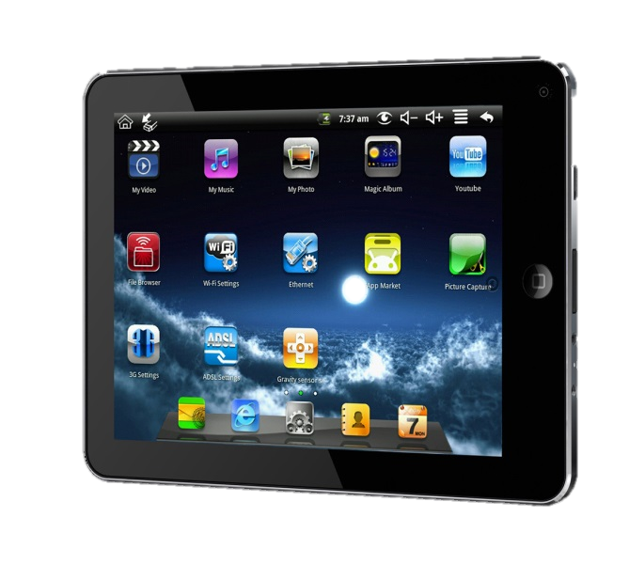
穿越2017~~~平板到
揭開兩顆岩石的身分
請同學就學習單上所觀察到的紀錄，利用平板電腦查出岩石1和岩石2個屬於哪一種岩石並依序利用平板回答問題

